Slide 1
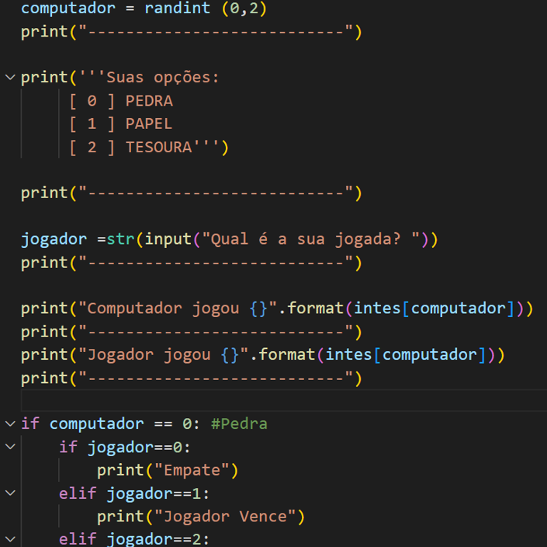
PROGRAMAÇÃO PYTHON
Desenvolvimento de Jogo funciona
Dinis Mateus

Slide 2
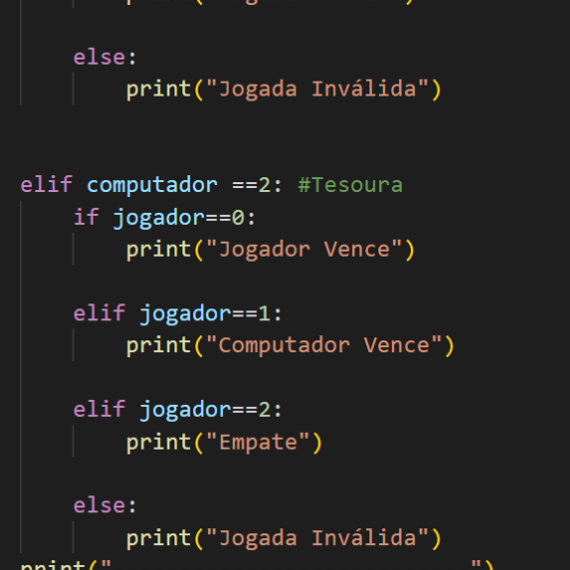
Introdução
Neste projeto, criei um jogo clássico de Pedra, Papel e Tesoura em Python. O jogo utiliza a biblioteca random para gerar a jogada do computador e as regras básicas do jogo para determinar o vencedor. O código é simples e fácil de entender, e pode ser adaptado para incluir recursos adicionais, como pontuação e histórico de jogadas.

Slide 3
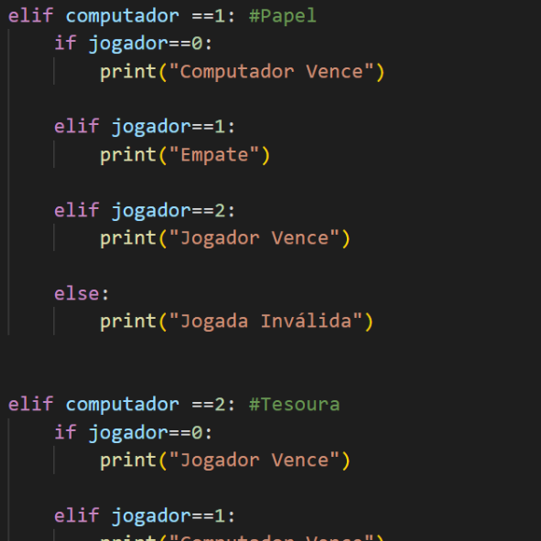
Como Jogo funciona :
O código utiliza a biblioteca random para gerar um número aleatório entre 0 e 2.
Esse número é usado para selecionar a jogada do computador:

Slide 4
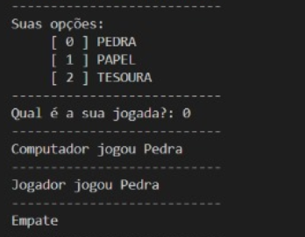
Introdução
0 representa Pedra;
1 representa Papel;
2 representa Tesoura;
O jogador insere sua jogada através da função input();
O código compara as jogadas do jogador e do computador para determinar o vencedor;
O resultado é exibido na tela utilizando a função print().

Slide 5
Speaker Notes
O código é implementado de forma eficiente e utiliza as ferramentas da linguagem Python de forma adequada. As variáveis são utilizadas para armazenar informações importantes, as funções organizam o código em módulos reutilizáveis e as condicionais garantem que o fluxo do jogo siga as regras corretas

Slide 6
CONLCUSÃO

